Slide 1

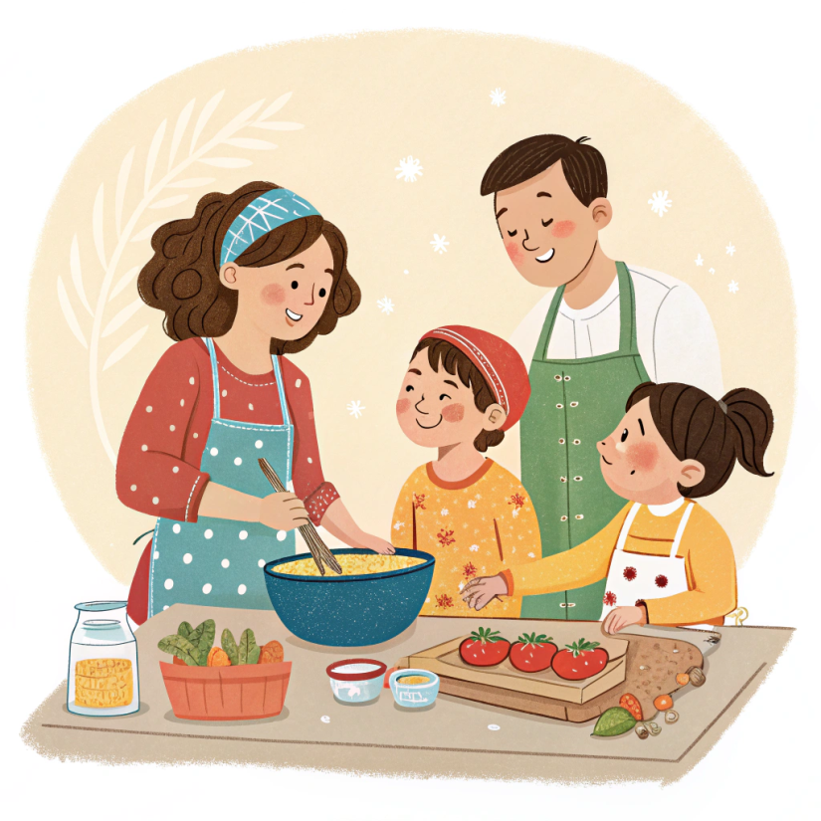

Семейный рецепт:
"Домашний пирог счастья"
Общеобразовательная школа при Посольстве России в Мали
Блюдо приготовили ученики 2 класса Гордов Максим и Гордов Кириил
при поддержке своих родителей:
Гордовой Алины Геннадьевны
Гордова Андрея Александровича
2025г.

Slide 2

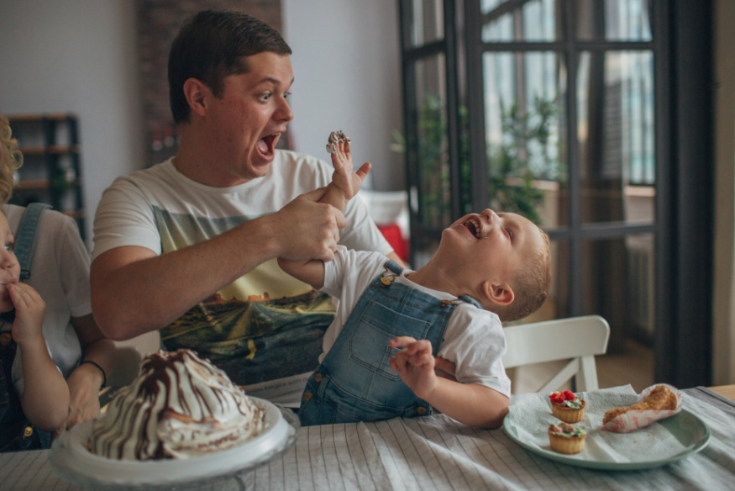
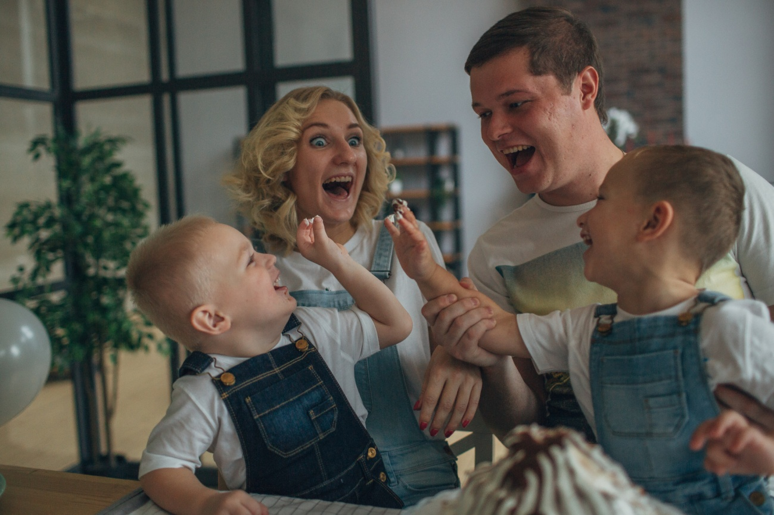
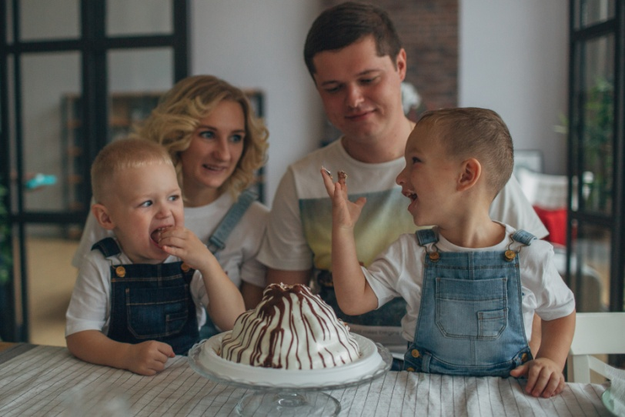
Семья – это не просто стены дома и люди внутри. Это крепость, наполненная теплом, где каждый находит свой уголок радости, вдохновения и поддержки. Счастье в семье похоже на искусное блюдо, а чтобы это блюдо стало крепче и слаще, у нас есть свой особенный рецепт – рецепт семейного блюда, которое согревает душу и объединяет сердца.

Slide 3



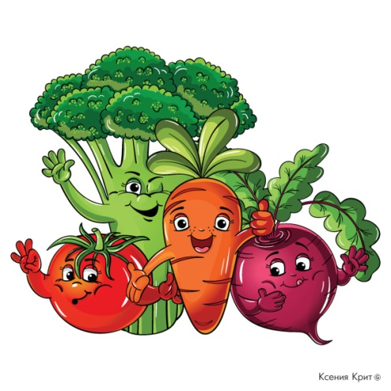

Что нам понадобится:
1 килограмм любви – искренней, как улыбка ребенка;
- Полкило взаимопонимания – чтобы слушать и слышать;
- 3 щедрых ложки терпения – для дней, когда слова даются труднее;
- Щепотка искрящегося юмора – ведь без смеха и вкус тускнеет;
- Две чашки уважения – крепкие, как добрый чай;
- Горсть семейных традиций – передаваемых из поколения в поколение;
- Литр заботы – теплой, как бабушкина накидка;
- И, конечно, капля магии – в ней наши мечты и вера в чудо.

Slide 4
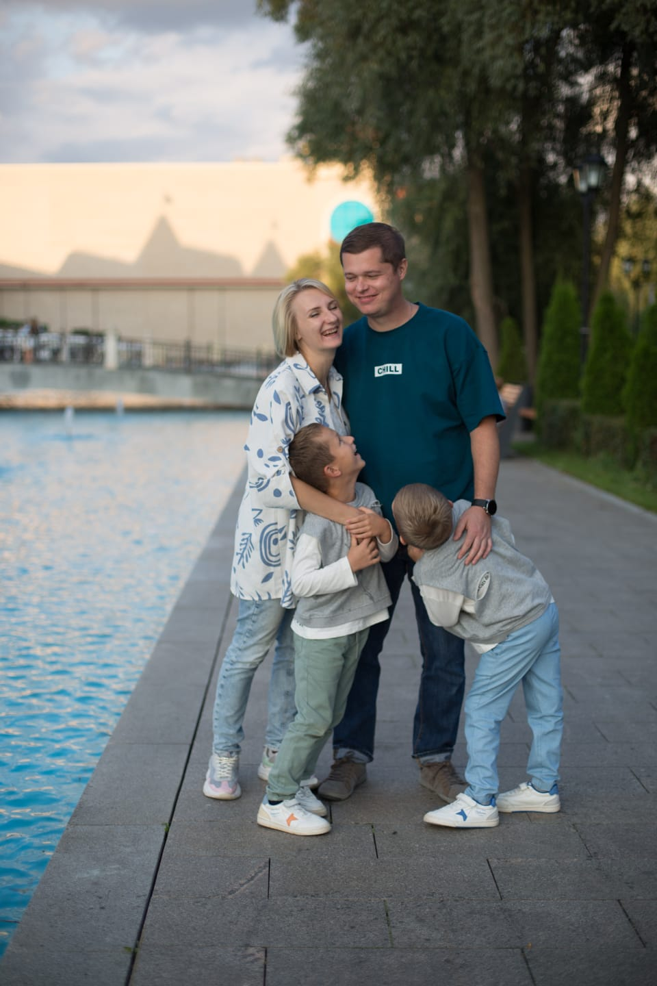
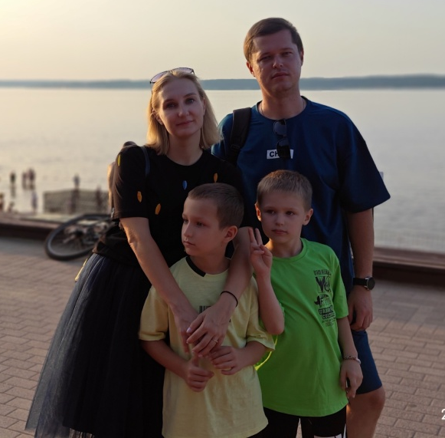
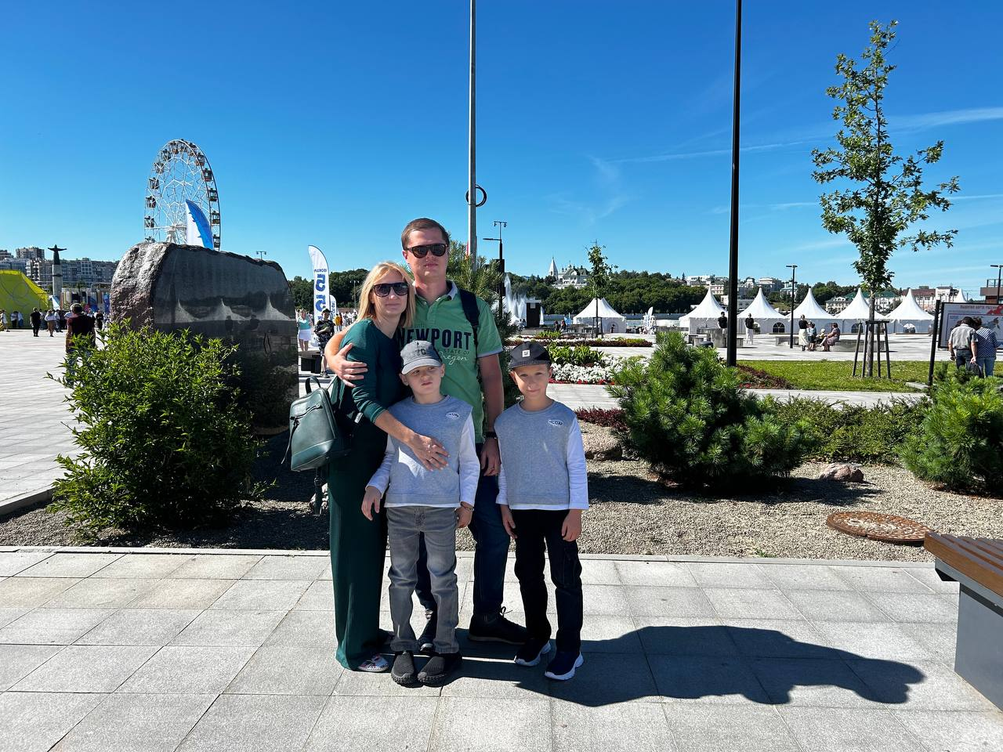
Как готовить:
1. В глубокой миске под названием "Дружба" смешайте любовь с уважением. Это основа, на которой строится все.
2. Добавьте терпение, ведь без него невозможно преодолевать трудности. Перемешивайте осторожно, не спеша.

Slide 5
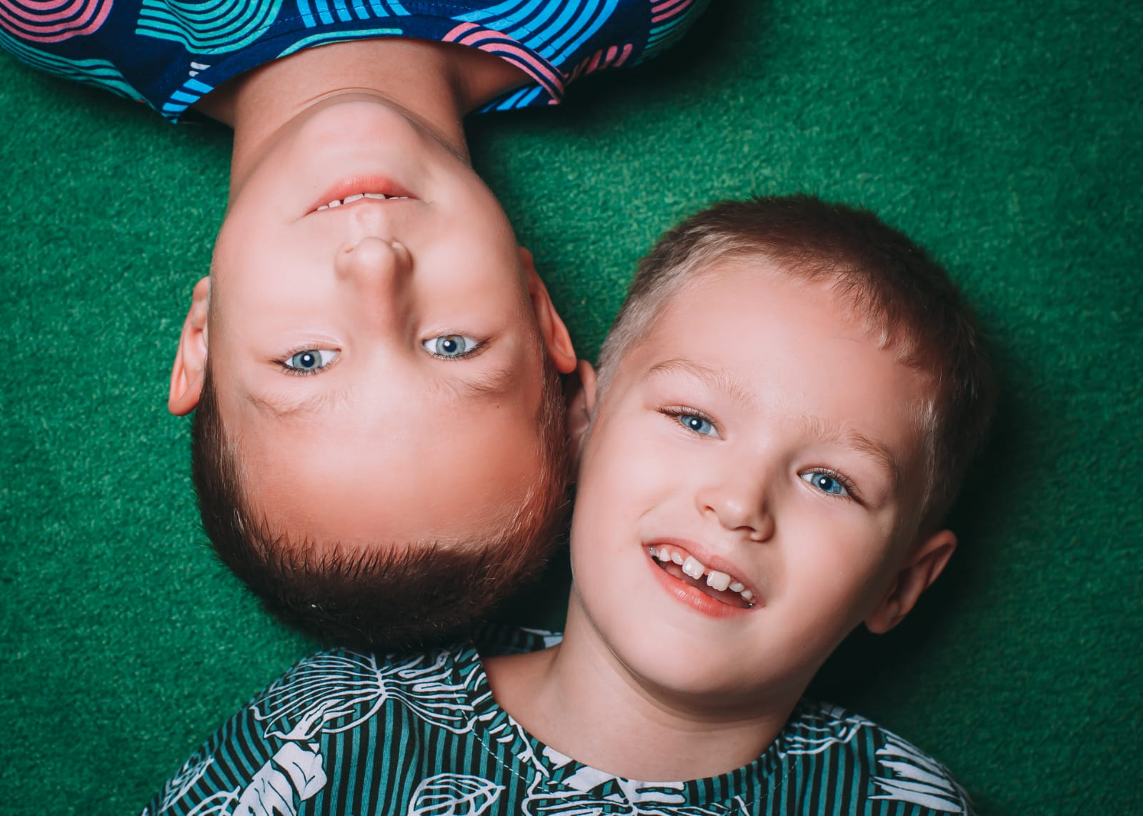
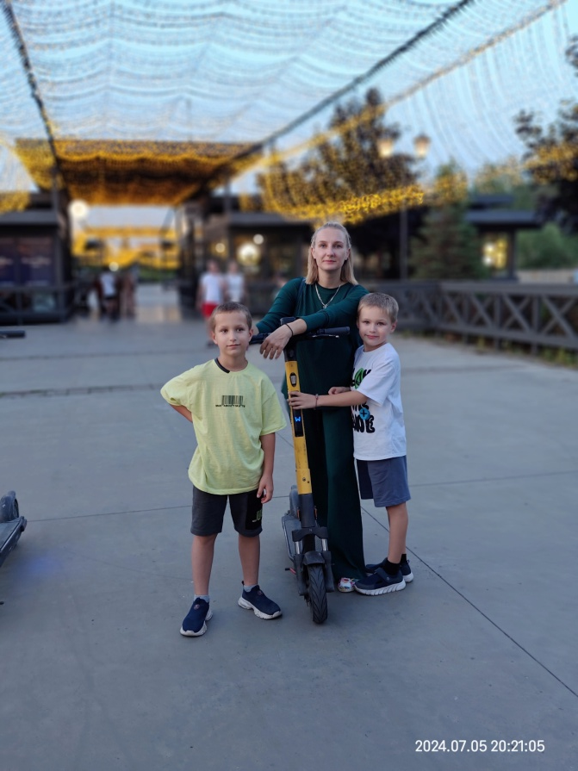
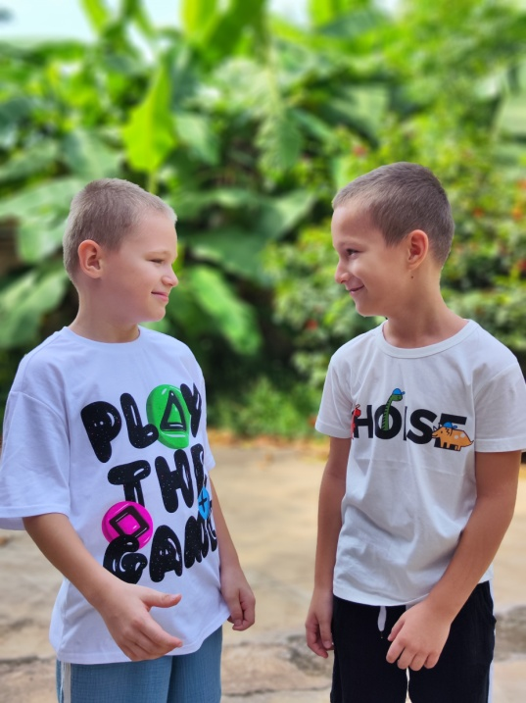
3. Введите взаимопонимание, чтобы текстура получилась гладкой, как утренний шелест листьев.
4. Сдобрите щепоткой юмора – он всегда добавляет игривости и легкости.

Slide 6

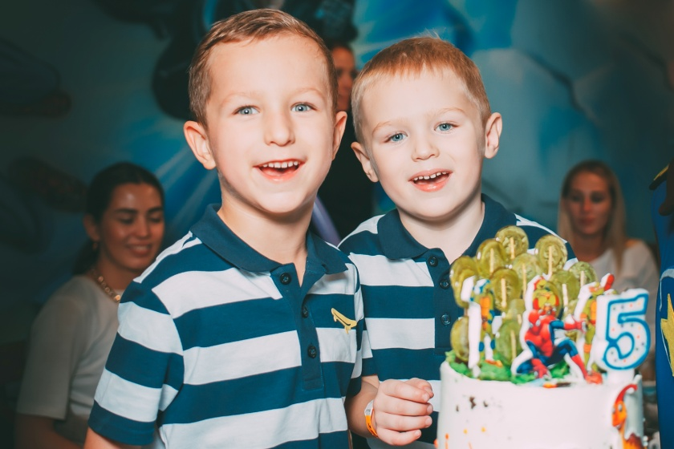
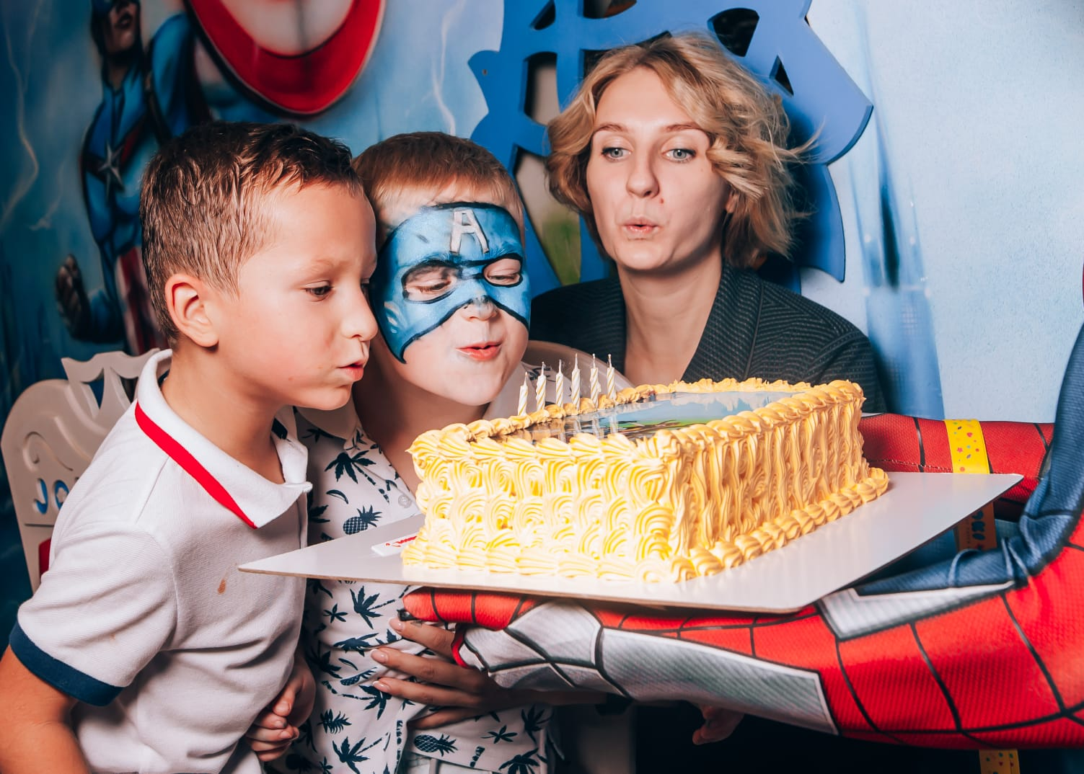
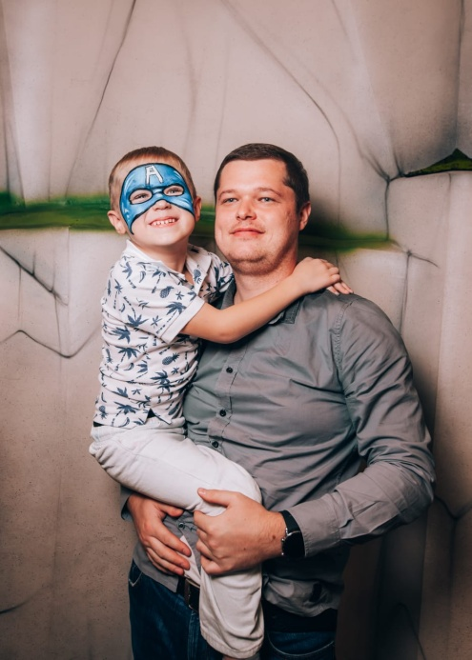
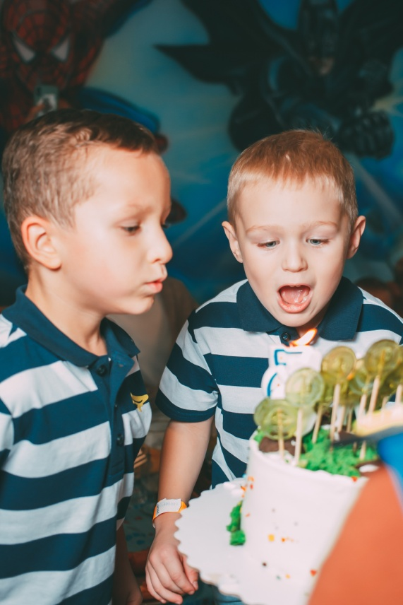
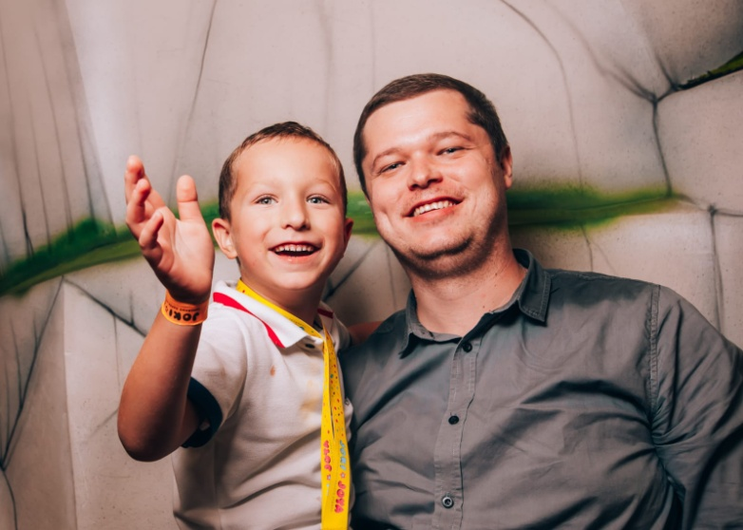
5. Медленно влейте заботу, чтобы каждый ингредиент наполнился теплом.
6. Добавьте традиции: будь то семейные обеды, праздники или совместные прогулки – именно они делают вкус уникальным.
7. Завершающий штрих – капля волшебства. Без мечтаний наше блюдо не раскроет всю свою красоту.

Slide 7

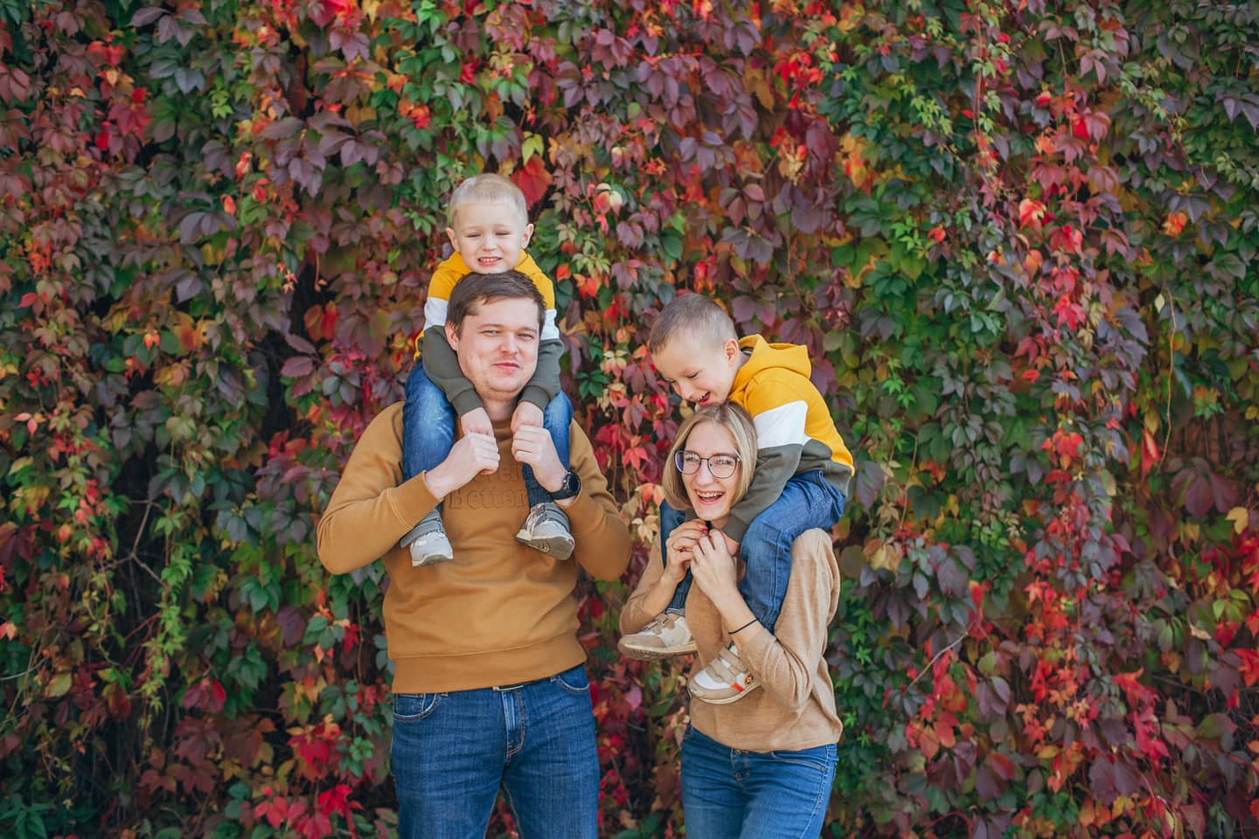

А чтобы блюдо никогда не теряло своей свежести, подавайте его ежедневно, добавляя новые оттенки вкуса – от нежных слов до неожиданных сюрпризов.
Украсьте готовое творение искренними улыбками и теплыми воспоминаниями.

Slide 8

Мы искренне желаем каждому из вас найти своё уникальное семейное блюдо. Пусть это будет традиция, которая передается из поколения в поколение, добавляя особый вкус вашему семейному счастью. Пусть кухня станет местом, где смешиваются не только ингредиенты, но и улыбки, добрые слова и искренние эмоции.
Готовьте вместе, радуйте друг друга, добавляйте в каждое блюдо щепотку любви и щедрую порцию добра. Тогда даже самые простые ингредиенты превратятся в настоящий кулинарный шедевр, а ваша семья станет ещё дружнее и счастливее.
Давайте делать каждый день вкусным, тёплым и особенным. Пусть у каждого из вас на столе всегда будет место для семейного блюда, а в сердце – для любви.
Приятного аппетита и семейного счастья! 💛

